Slide 1

CONTRALORÍA DEPARTAMENTAL DEL TOLIMA RENDICIÓN DE CUENTAS ASAMBLEA DEPARTAMENTAL
2016 - 2019
EDILBERTO PAVA CEBALLOS CONTRALOR DEPARTAMENTAL
2016 - 2019

Slide 2

PROCESO DE PARTICIPACION CIUDADANA

Slide 3
PROCESO DE PARTICIPACION CIUDADANA

Slide 4
PROCESO DE PARTICIPACION CIUDADANA

Slide 5
PROCESO DE PARTICIPACION CIUDADANA

Slide 6
PROCESO DE PARTICIPACION CIUDADANA

Slide 7
PROCESO DE PARTICIPACION CIUDADANA

Slide 8
PROCESO DE PARTICIPACION CIUDADANA

Slide 9
PROCESO DE PARTICIPACION CIUDADANA

Slide 10
PROCESO DE CONTROL FISCAL Y MEDIO AMBIENTE

Slide 11
PROCESO DE CONTROL FISCAL Y MEDIO AMBIENTE

Slide 12
PROCESO DE CONTROL FISCAL Y MEDIO AMBIENTE

Slide 13
PROCESO DE CONTROL FISCAL Y MEDIO AMBIENTE

Slide 14
PROCESO DE CONTROL FISCAL Y MEDIO AMBIENTE

Slide 15
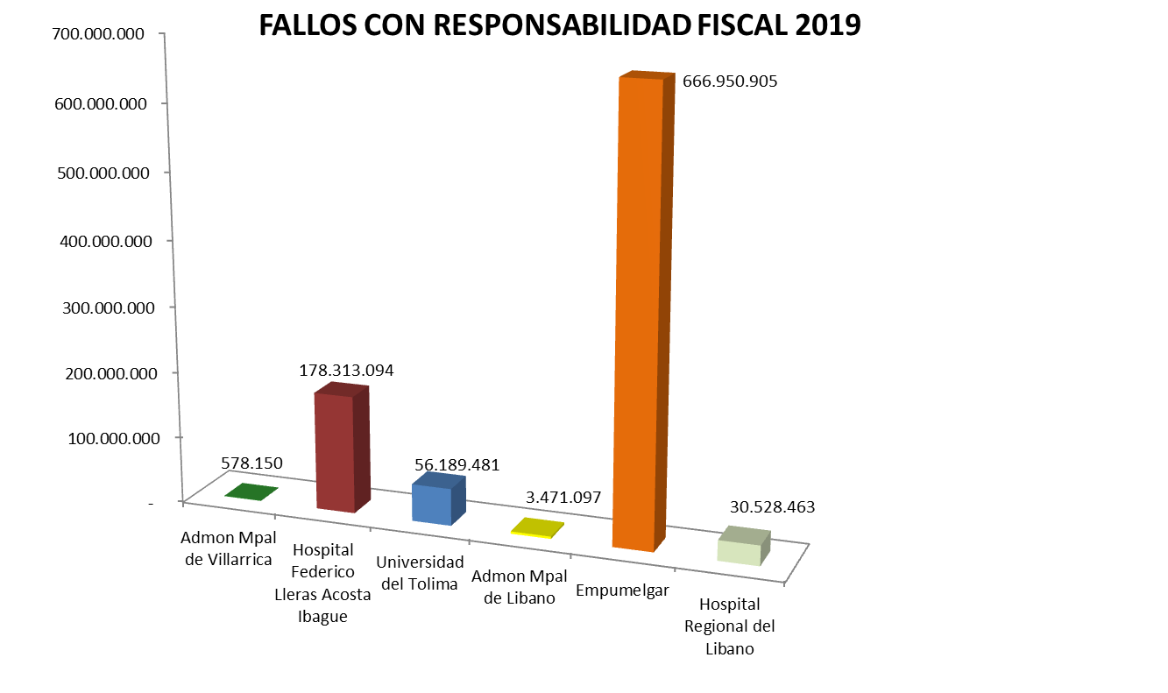
PROCESO DE RESPONSABILIDAD FISCAL

Slide 16
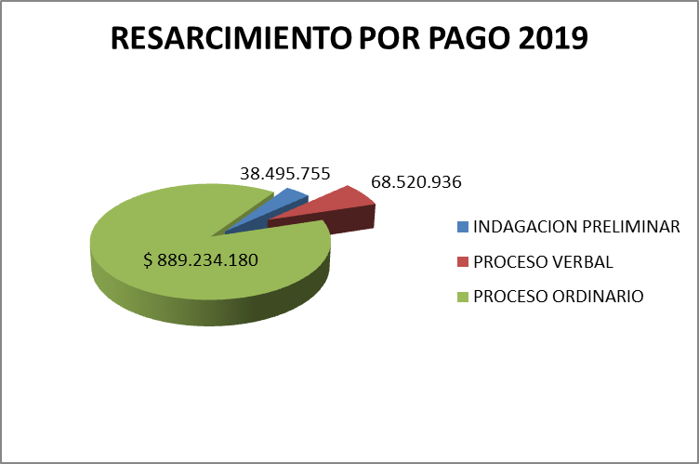
PROCESO DE RESPONSABILIDAD FISCAL

Slide 17
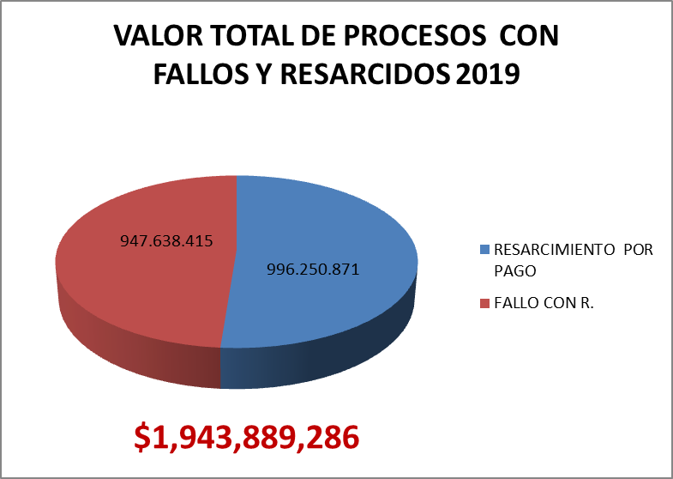
PROCESO DE RESPONSABILIDAD FISCAL

Slide 18
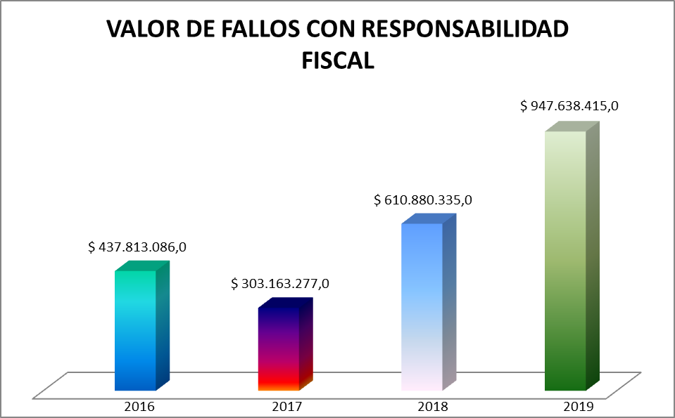
PROCESO DE RESPONSABILIDAD FISCAL

Slide 19
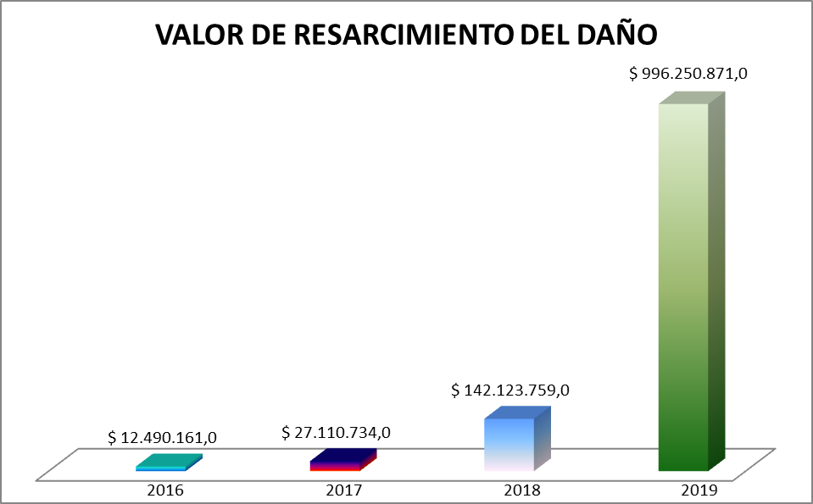
PROCESO DE RESPONSABILIDAD FISCAL

Slide 20
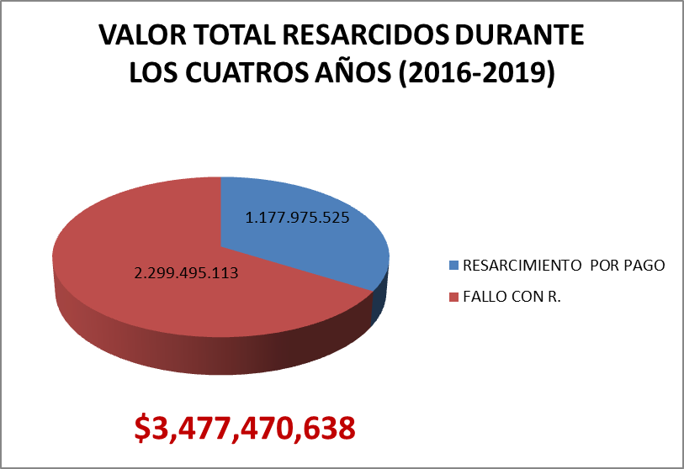
PROCESO DE RESPONSABILIDAD FISCAL

Slide 21
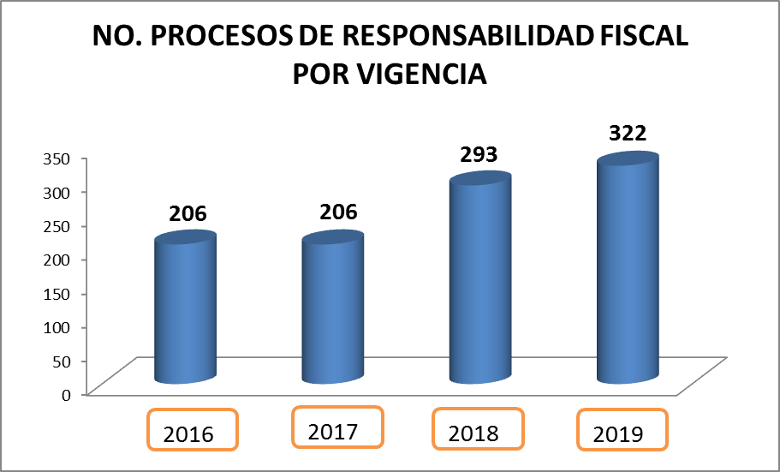
PROCESO DE RESPONSABILIDAD FISCAL

Slide 22
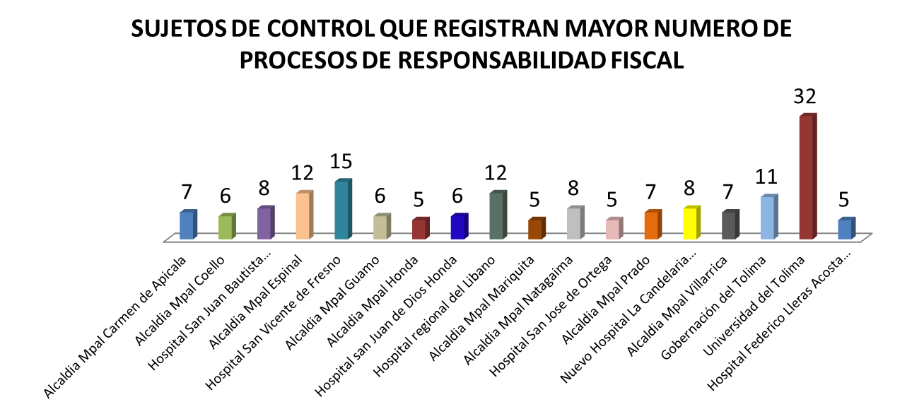
PROCESO DE RESPONSABILIDAD FISCAL

Slide 23
PROCESO SANCIONATORIO
Y COACTIVA

Slide 24
PROCESO SANCIONATORIO Y COACTIVA

Slide 25
PROCESO SANCIONATORIO Y COACTIVA

Slide 26
PROCESO DE GESTIÓN HUMANA

Slide 27
PROCESO DE GESTIÓN HUMANA

Slide 28
PROCESO DE GESTIÓN DE RECURSOS

Slide 29
PROCESO DE GESTIÓN DE RECURSOS

Slide 30
PROCESO DE GESTIÓN JURÍDICA

Slide 31
CONTRALORÍA DEPARTAMENTAL DEL TOLMA
INFORME DE GESTIÓN 2016 - 2019
EDILBERTO PAVA CEBALLOS
CONTRALOR DEPARTAMENTAL
2016 – 2019
MUCHAS GRACIAS

